Slide 1
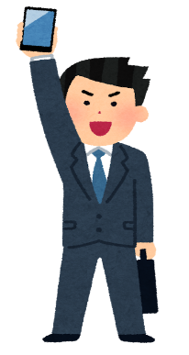
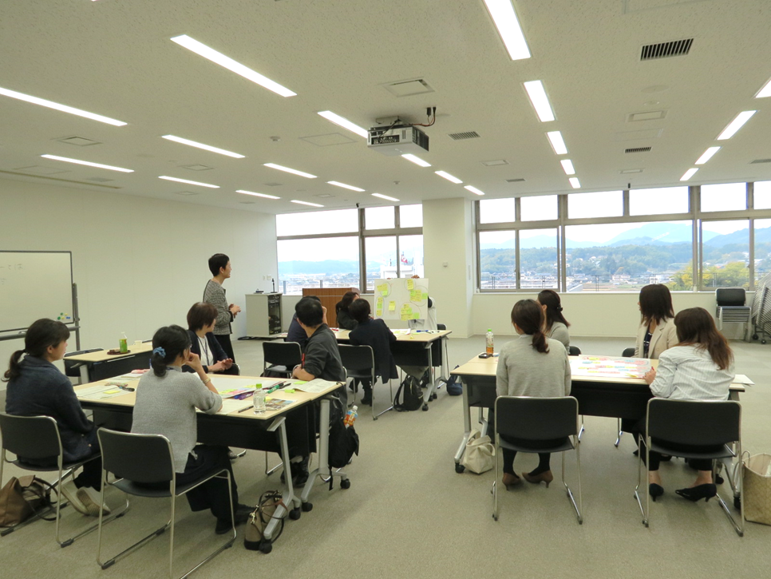
ああ
おもてなし力を身につけよう！！
新入社員のための
ビジネスマナー
ビジネスマナー
講座
ビジネスマナーや基礎的な接遇スキルの習得を目的とした講座を実施します。
接遇マナー＆企業コンサルタントである講師から実践的なスキルを学べますので、すぐに職場で活かせる「おもてなし力」が身につきます。
※新型コロナウイルス感染症感染状況により実施
や内容について変更する可能性があります。
ご了承ください。
参加
無料
事前申込
日 程
４月21日
木
午後２時から ４時まで
山鹿市役所４階
４０１会議室
山鹿市内の企業で働く方
※２０２２年度新規採用の方または採用後３年目までの方でビジネスマナーを学びたい方。
２０名程度
感染症対策として以下の対策を実施します。
１受付時の問診
２会場の換気（30分１回）
３出入口でのアルコール消毒
４マスク着用依頼
場 所
講師紹介
桑原たか子さん：ファイアースポット代表
接遇マナー＆企業コンサルタント
（日本マナー・プロトコール協会認定講師）
企業や自治体等における研修・講演など年間２００回を数え、幅広い実体験に基づいた、わかりやすく説得力あるセミナーが好評。
対 象
定 員
感染対策
問合せ先
山鹿市 人権啓発課 男女共同参画推進室
ＴＥＬ：0968-43-1199 ＦＡＸ：0968-44-0373
メール：danjokyoudou@city.yamaga.kumamoto.jp

Slide 2
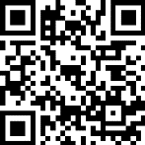
受講申込書
（山鹿市役所 人権啓発課 男女共同参画推進室行き）
講座名 | ビジネスマナー講座
ふりがな ①名 前 |  | ②年 齢
③住 所 | 〒
④所 属 （会社名） |  | ⑤職 種
⑥連絡先 | ＴＥＬ： | Ｅ-Ｍａｉｌ：
⑦申込理由 | 参考のため、本講座を申し込みされた動機や目的をご記載下さい。
申込方法
申込締切
E-Mail または FAXに
①名前（ふりがな）
②年齢
③住所
④所属（会社名）
⑤職種
⑥連絡先
⑦申込理由
を記入のうえ、下記へお申込みください。
＊申込後は、男女共同参画推進室より確認の
連絡を差し上げます。
＊個人情報は、目的以外には使用しません。
２０２２年４月１１日（月）
QRコードからの申込は、
こちらから
ワークショップ
（講座終了後は、ワークショップを実施します。）
テーマ：「ジェンダーギャップについて」
●仕事や生活の中でジェンダーギャップを感じたことがありますか。
※ジェンダーギャップ＝男女の違いから生まれる社会的格差のこと。
皆さんのいろんなご意見を聞かせてください。
問合せ先
山鹿市 人権啓発課 男女共同参画推進室
ＴＥＬ：0968-43-1199 ＦＡＸ：0968-44-0373
メール：danjokyoudou@city.yamaga.kumamoto.jp

Slide 3
受講申込書（複数申込の場合）
（山鹿市役所 人権啓発課 男女共同参画推進室行き）
講座名 | ビジネスマナー講座
ふりがな
本講座の担当者氏名
ふりがな |  | ②年 齢
①受講者氏名
ふりがな |  | ②年 齢
①受講者氏名
ふりがな |  | ②年 齢
①受講者氏名
ふりがな |  | ②年 齢
①受講者氏名
ふりがな |  | ②年 齢
①受講者氏名
③事業所住所 | 〒
④所 属
（会社名）
⑤連絡先（担当者） | ＴＥＬ： | Ｅ-Ｍａｉｌ：
⑥申込理由 | 参考のため、本講座を申し込みされた動機や目的をご記載下さい。
申込方法
申込締切
E-Mail または FAXに
①名前（ふりがな）
②年齢
③住所
④所属（会社名）
⑤連絡先
⑥申込理由
を記入のうえ、下記へお申込みください。
＊申込後は、男女共同参画推進室より確認の
連絡を差し上げます。
＊個人情報は、目的以外には使用しません。
２０２２年４月１１日（月）
QRコードからの申込は、
こちらから
ワークショップ
（講座終了後は、ワークショップを実施します。）
テーマ：「ジェンダーギャップについて」
●仕事や生活の中でジェンダーギャップを感じたことがありますか。
※ジェンダーギャップ＝男女の違いから生まれる社会的格差のこと。
皆さんのいろんなご意見を聞かせてください。
問合せ先
山鹿市 人権啓発課 男女共同参画推進室
ＴＥＬ：0968-43-1199 ＦＡＸ：0968-44-0373
メール：danjokyoudou@city.yamaga.kumamoto.jp

